Slide 1


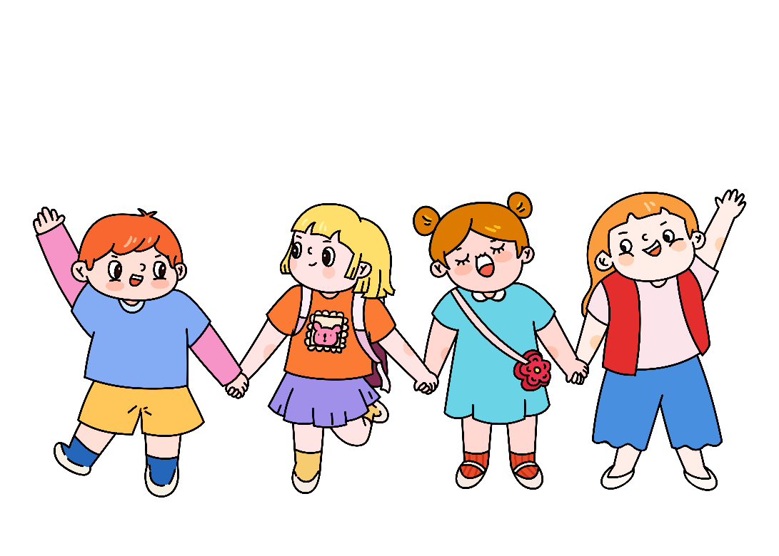

Toán 4

Slide 2




Khởi động

Slide 3




Đề-xi-mét vuông là diện tích của hình vuông có cạnh dài bao nhiêu?
1 dm

Slide 4






Điền vào chỗ chấm.
50dm²= …… cm²
5000

Slide 5


Điền vào chỗ chấm.
4500cm²= …… dm²
45

Slide 6
Mét vuông

Slide 7
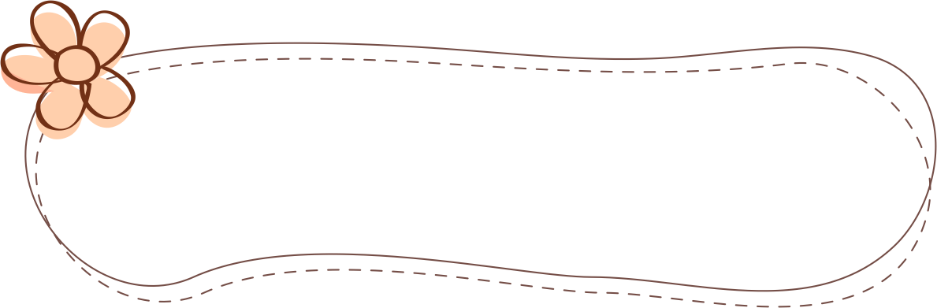
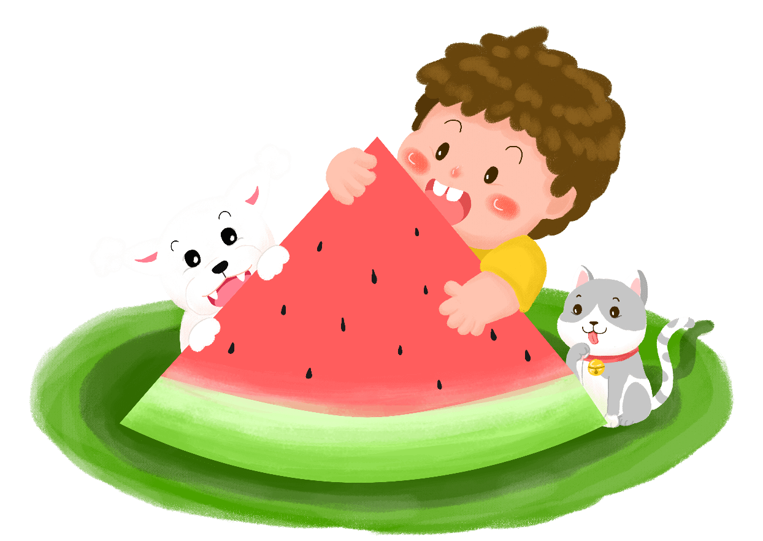
Khám phá
1cm²
1cm
?
1 mét vuông
1m
1dm²
1dm
1m

Slide 8


Mét vuông viết tắt là:
m
2
1 mét vuông
1m²

Slide 9

MỘT MÉT VUÔNG (1m²)
1m² =
?
100
dm²
1dm²
1m

Slide 10

1 dm² = 100 cm²
1 m² = 100 dm²
1 m² =
10 000
cm²
?
1m² bằng 100dm² và bằng 10000cm²

Slide 11
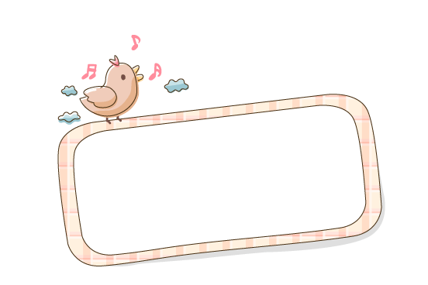
Để đo diện tích người ta còn dùng đơn vị: mét vuông
Mét vuông là diện tích hình vuông có cạnh dài 1m
Mét vuông viết tắt là: m²
1 m² = 100 dm²
1 m² = 10 000 cm²

Slide 12
1
Viết theo mẫu
Đọc | Viết
Chín trăm chín mươi mét vuông
990m²
Hai nghìn không trăm linh năm mét vuông
2005m²
Một nghìn chín trăm tám mươi mét vuông
1980m²
Tám nghìn sáu trăm đề-xi-mét vuông
8600dm²
Hai mươi tám nghìn chín trăm mười một xăng-ti-mét vuông
28911cm²

Slide 13

2
Viết số thích hợp vào chỗ trống
100
4
1m² = ……… dm²
400dm² = ..……… m²
1
100dm² = ……… m²
211 000
2110 m² = ..……… dm²
10 000
150 000
1m² = ……… cm²
15m² = ..……… cm²
1
10 000cm² = ……… m²
1002
10dm² 2cm²= ..…… cm²

Slide 14

3
Để lát nền căn phòng, người ta đã sử dụng 150 viên gạch hình vuông có cạnh 60cm. Hỏi căn phòng đó có diện tích bao nhiêu mét vuông, biết diện tích phần gạch vữa không đáng kể?
Tóm tắt:
Lát căn phòng:
150 viên gạch
Cạnh viên gạch:
60cm
Diện tích căn phòng:
… m² ?

Slide 15

3
Bài giải
Diện tích một viên gạch là :
60 x 60 =
3600 (cm²)
Diện tích của căn phòng đó là :
3 600 x 150 =
540 000 (cm²)
54 m²
540 000cm² =
Đáp số : 54m²

Slide 16
Củng cố

Slide 17


1. Điền số thích hợp vào chỗ trống:
3m² 2dm² = …………… dm²
START TIMER
TIME’S UP!
20
Đáp số: 302dm²
15
5
10

Slide 18

2. Điền số thích hợp vào chỗ trống:
4m² 3cm² = …………… cm²
START TIMER
TIME’S UP!
20
15
5
Đáp số: 40 003cm²
10

Slide 19
3. Điền số thích hợp vào chỗ trống:
312dm² = ........... m² …………… dm²
START TIMER
TIME’S UP!
a. 31m² 2dm²
b. 312m² 0dm²
20
c. 30m² 12dm²
15
5
d. 3m² 12dm²
10

Slide 20

Dặn dò
Hoàn thành các bài tập và xem trước bài “Nhân một số với một tổng”

